Slide 1
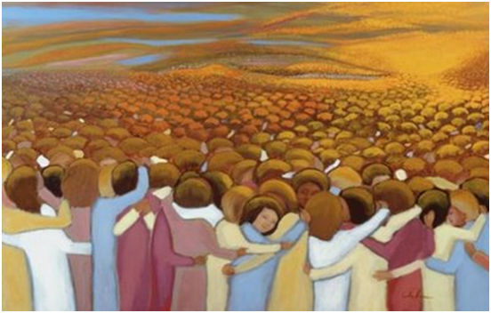

SINT MAARTEN
Zelfstandig werk voor het eerste leerjaar

Slide 2
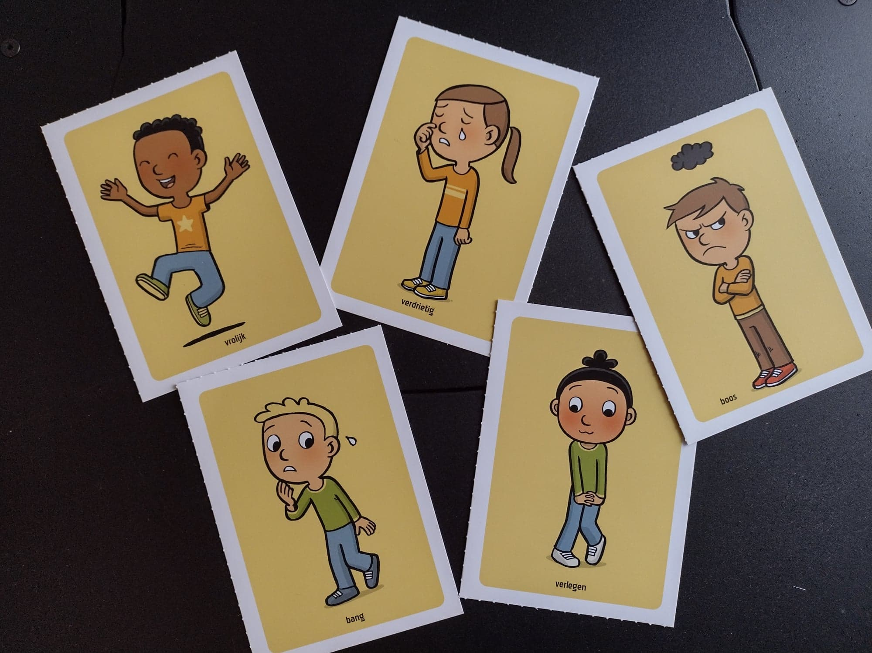
Hallo… hoe voel jij je nu?
Ik voel mij zo…

Slide 3
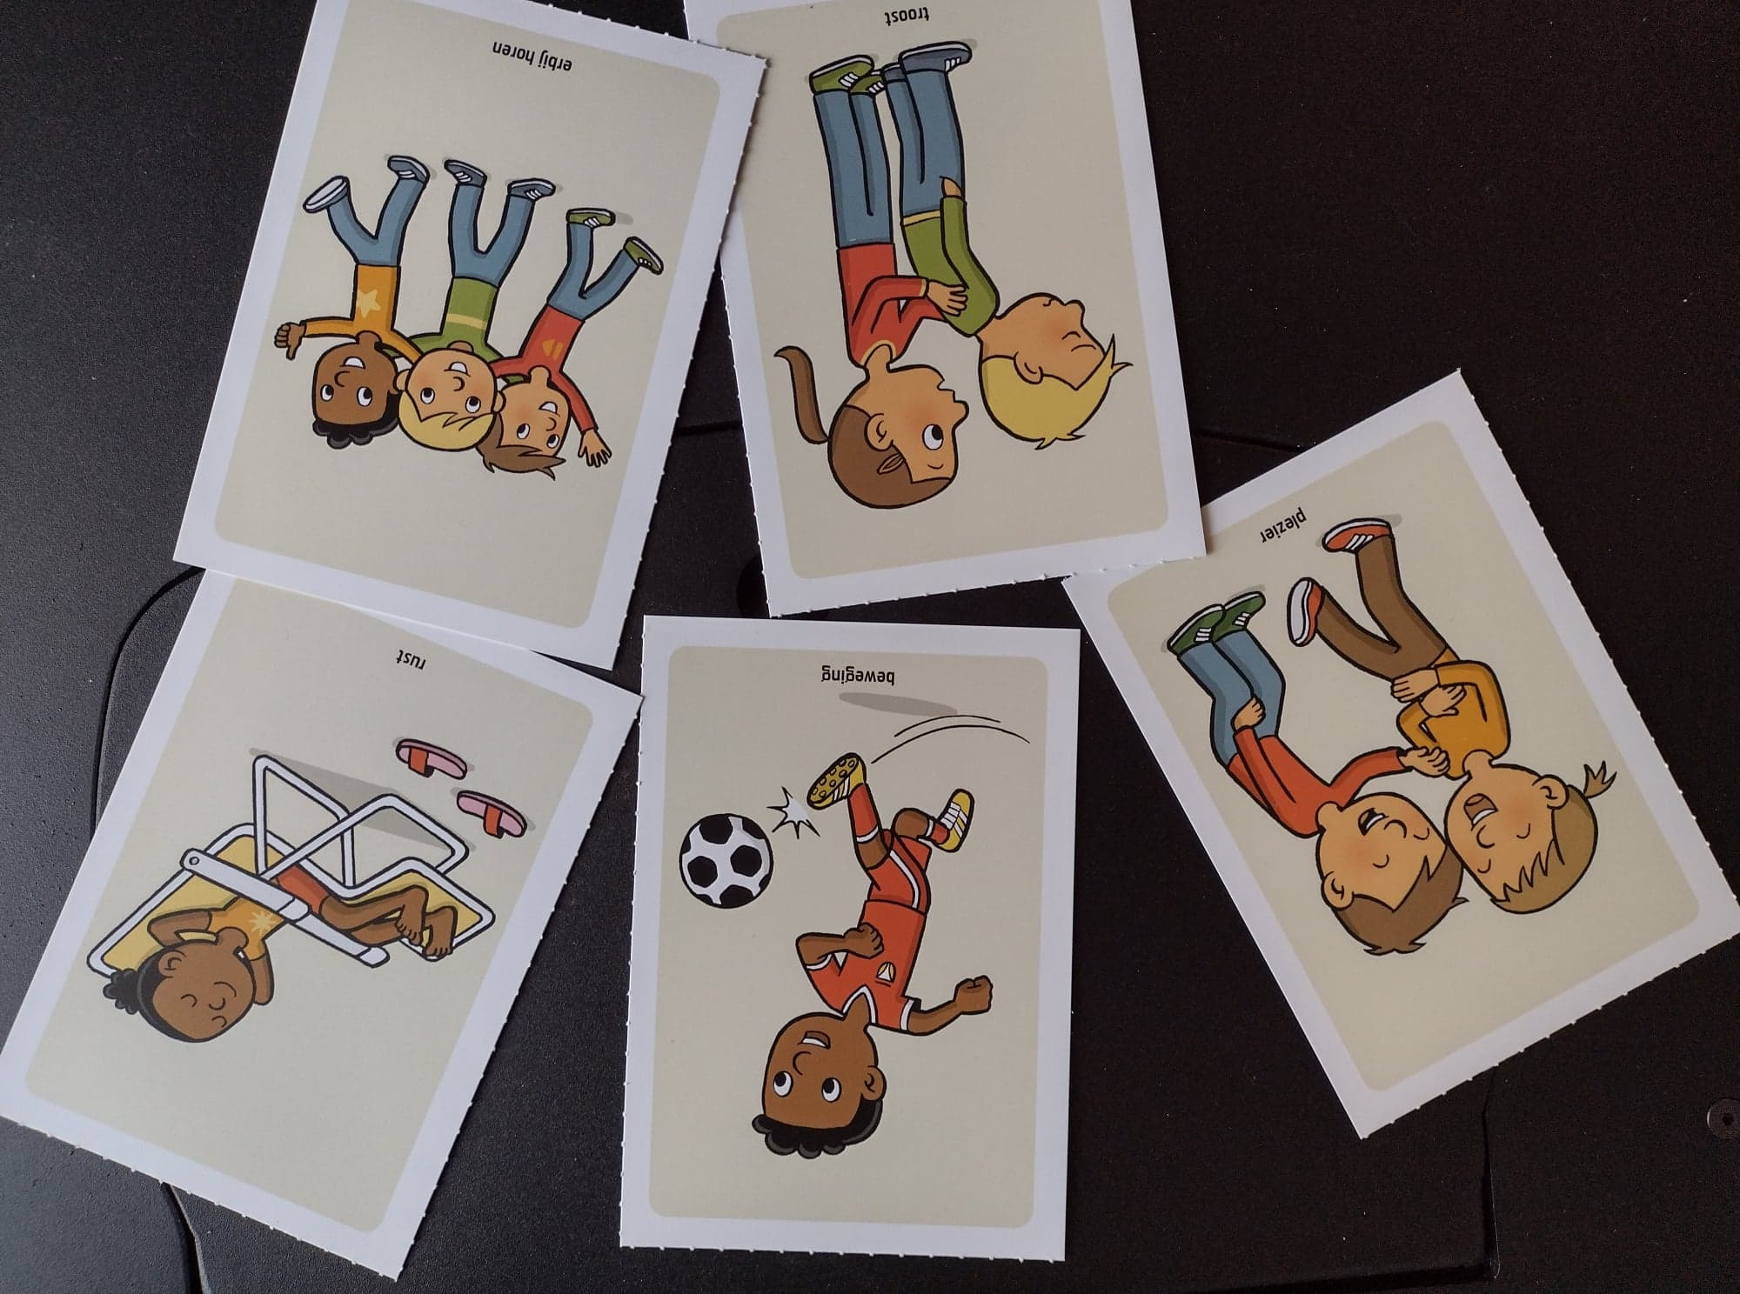
Wat heb je nodig?
Ik heb dit nodig…

Slide 5
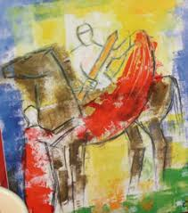
Sint maarten

Slide 6
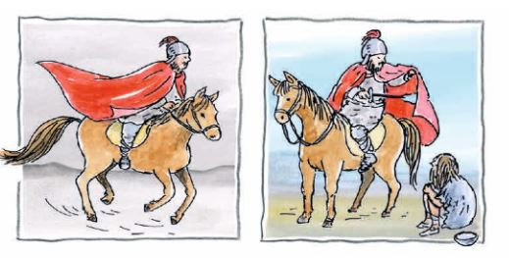

Slide 7
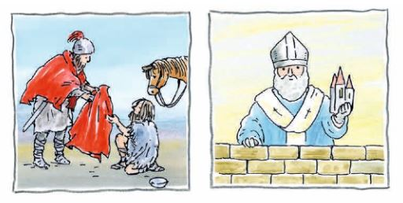

Slide 9


Slide 12
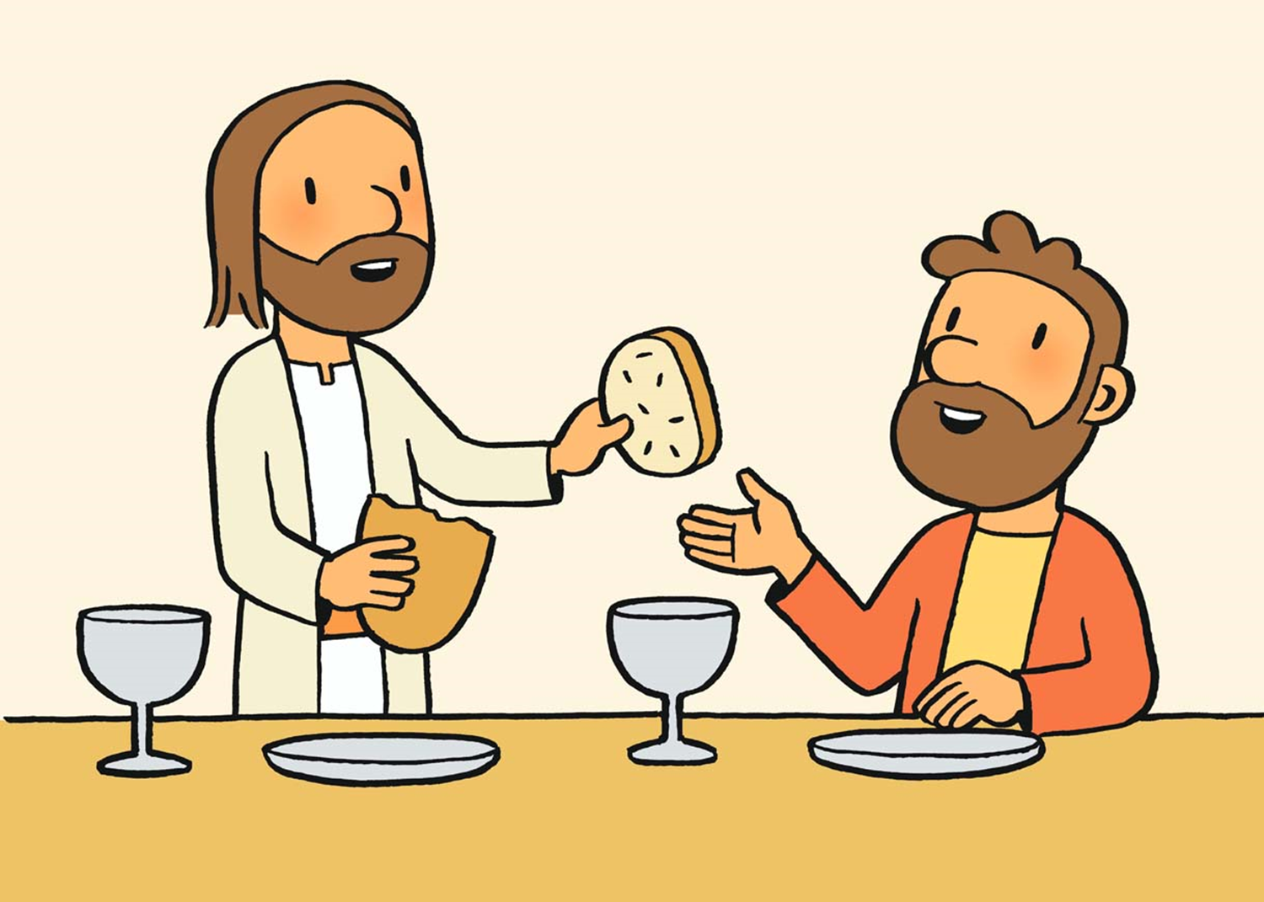
1

Slide 13
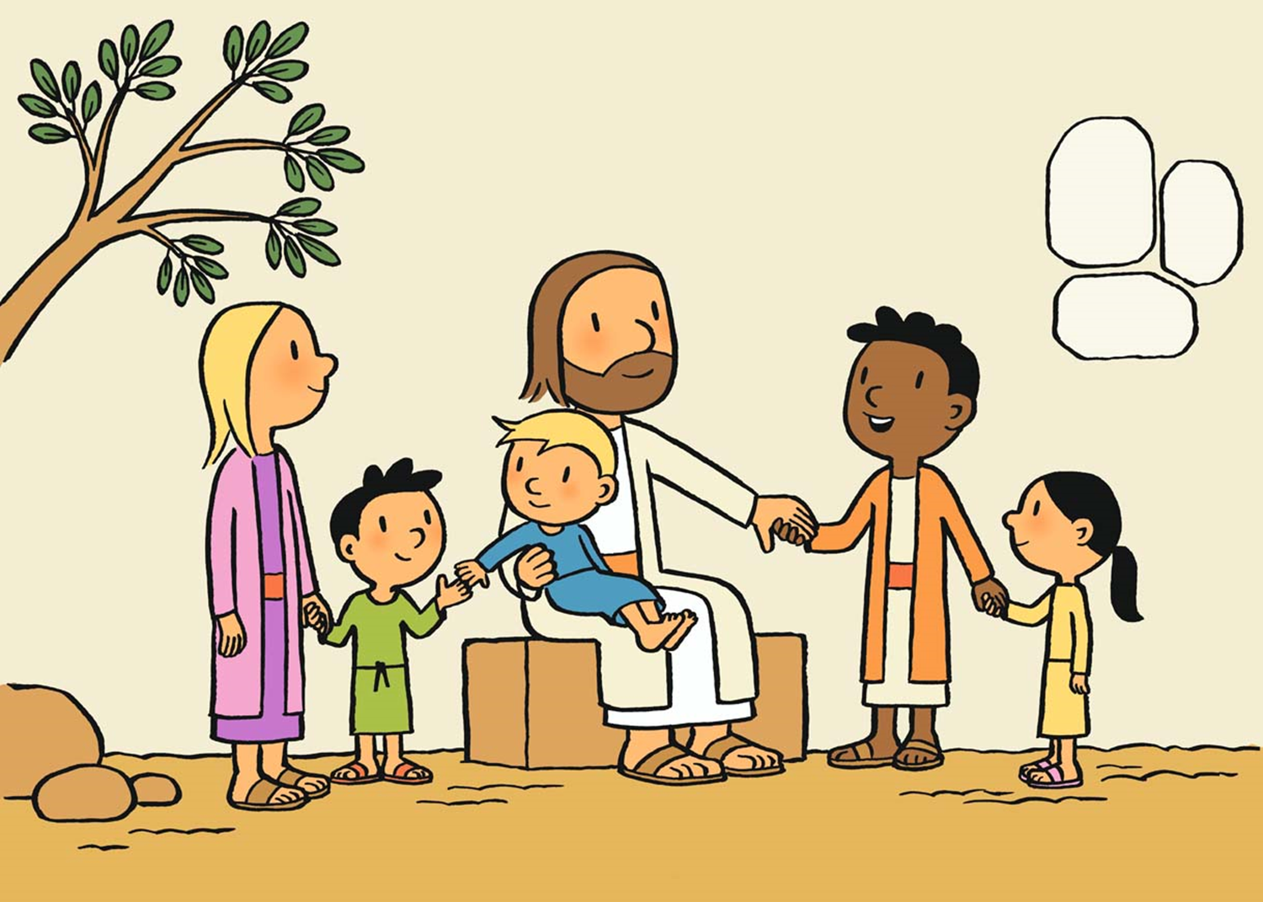
2

Slide 14
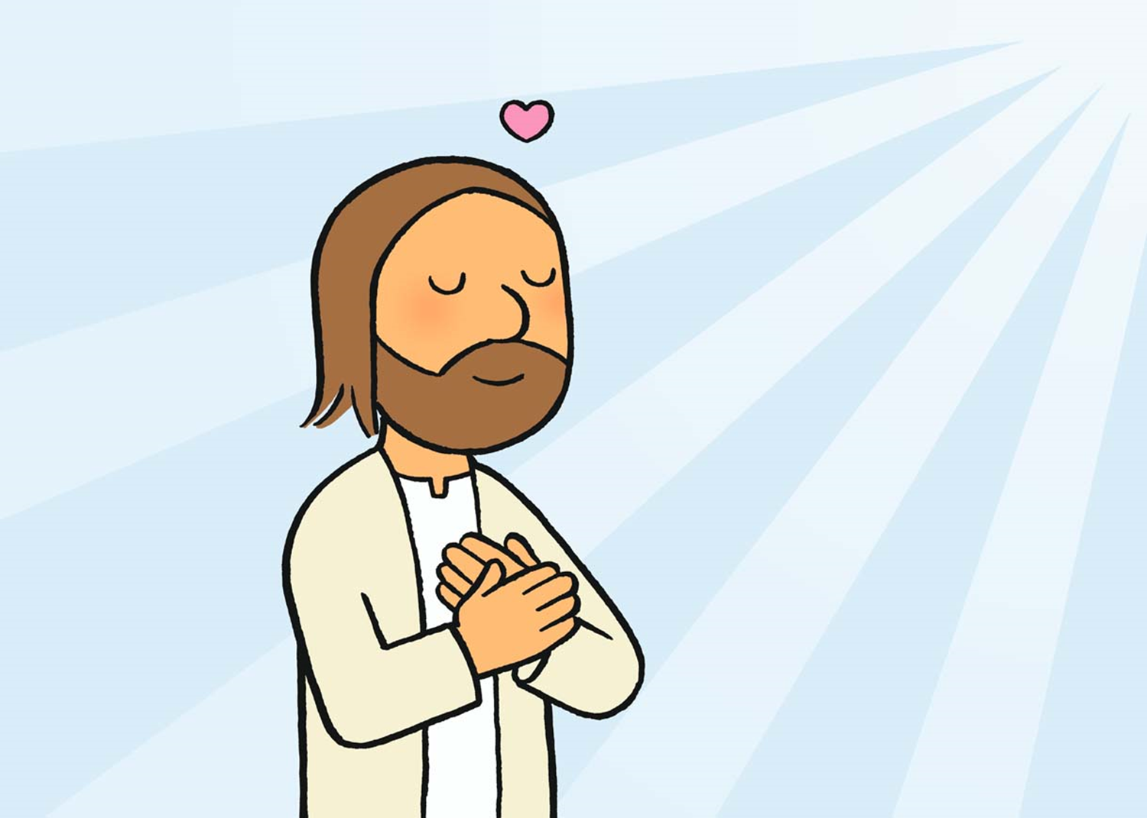
3

Slide 17

